Slide 1
第 04 章
存储与检索
Storage and Retrieval
详细中文学习版
01 / 24
Notes:
Source: Martin Kleppmann and Chris Riccomini, Designing Data-Intensive Applications, 2nd ed., Chapter 4, book pages 115-150.
Source file: /Users/eve/projects/Designing-Data-Intensive-Applications/Designing Data Intensive Applications 2nd.pdf

Slide 2
第 04 章
本章结构
01
OLTP 存储引擎
日志结构存储把随机写转换为顺序追加
02
LSM 树
写入先进入内存表，再刷成有序文件
03
B 树与索引
页分裂和预写日志保证更新可恢复
04
分析型存储
列式存储只读取查询需要的列，并获得更好压缩
05
新型索引
全文索引服务词项检索和相关性排序
02 / 24
Notes:
Source: Martin Kleppmann and Chris Riccomini, Designing Data-Intensive Applications, 2nd ed., Chapter 4, book pages 115-150.
Source file: /Users/eve/projects/Designing-Data-Intensive-Applications/Designing Data Intensive Applications 2nd.pdf

Slide 3
第 04 章
OLTP 存储引擎
01
日志结构存储把随机写转换为顺序追加
B 树原地维护有序页，点查和范围查询稳定
两者都围绕写放大、读放大和空间放大做权衡
核心问题
它解决了什么问题？在故障、扩容和演化时会付出什么代价？
03 / 24
Notes:
Source: Martin Kleppmann and Chris Riccomini, Designing Data-Intensive Applications, 2nd ed., Chapter 4, book pages 115-150.
Source file: /Users/eve/projects/Designing-Data-Intensive-Applications/Designing Data Intensive Applications 2nd.pdf

Slide 4
第 04 章
OLTP 存储引擎：设计权衡
01
适用条件：日志结构存储把随机写转换为顺序追加
主要代价：围绕延迟、吞吐、一致性和运维复杂度评估
故障检查：节点、网络或依赖失效后，系统会暴露什么状态？
演化检查：数据格式、接口或拓扑变化时，能否滚动升级和回滚？
04 / 24
Notes:
Source: Martin Kleppmann and Chris Riccomini, Designing Data-Intensive Applications, 2nd ed., Chapter 4, book pages 115-150.
Source file: /Users/eve/projects/Designing-Data-Intensive-Applications/Designing Data Intensive Applications 2nd.pdf

Slide 5
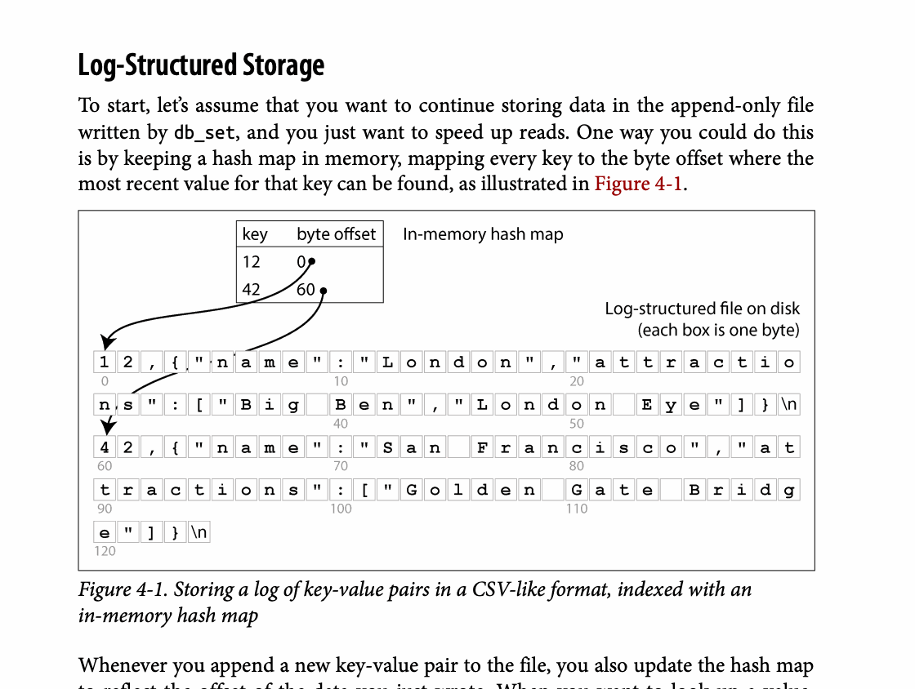
第 04 章
图 4-1：机制解释
图中展示
该图具体展示：Storing a log of key-value pairs in a CSV-like format, indexed with an
为什么重要
它把本章的抽象概念落实到数据流、时间线或状态转换。
阅读重点
重点检查参与者、数据流向、操作顺序和图中隐含的系统假设。
05 / 24
Notes:
Source: Martin Kleppmann and Chris Riccomini, Designing Data-Intensive Applications, 2nd ed., Chapter 4, book pages 115-150. Figure 4-1, PDF page 142. Original caption: Figure 4-1. Storing a log of key-value pairs in a CSV-like format, indexed with an
Explanation: 该图具体展示：Storing a log of key-value pairs in a CSV-like format, indexed with an 它把本章的抽象概念落实到数据流、时间线或状态转换。 重点检查参与者、数据流向、操作顺序和图中隐含的系统假设。
Source file: /Users/eve/projects/Designing-Data-Intensive-Applications/Designing Data Intensive Applications 2nd.pdf

Slide 6
第 04 章
LSM 树
02
写入先进入内存表，再刷成有序文件
后台合并整理层级并清除旧版本
布隆过滤器和分层策略减少无效读取
核心问题
它解决了什么问题？在故障、扩容和演化时会付出什么代价？
06 / 24
Notes:
Source: Martin Kleppmann and Chris Riccomini, Designing Data-Intensive Applications, 2nd ed., Chapter 4, book pages 115-150.
Source file: /Users/eve/projects/Designing-Data-Intensive-Applications/Designing Data Intensive Applications 2nd.pdf

Slide 7
第 04 章
LSM 树：设计权衡
02
适用条件：写入先进入内存表，再刷成有序文件
主要代价：围绕延迟、吞吐、一致性和运维复杂度评估
故障检查：节点、网络或依赖失效后，系统会暴露什么状态？
演化检查：数据格式、接口或拓扑变化时，能否滚动升级和回滚？
07 / 24
Notes:
Source: Martin Kleppmann and Chris Riccomini, Designing Data-Intensive Applications, 2nd ed., Chapter 4, book pages 115-150.
Source file: /Users/eve/projects/Designing-Data-Intensive-Applications/Designing Data Intensive Applications 2nd.pdf

Slide 8
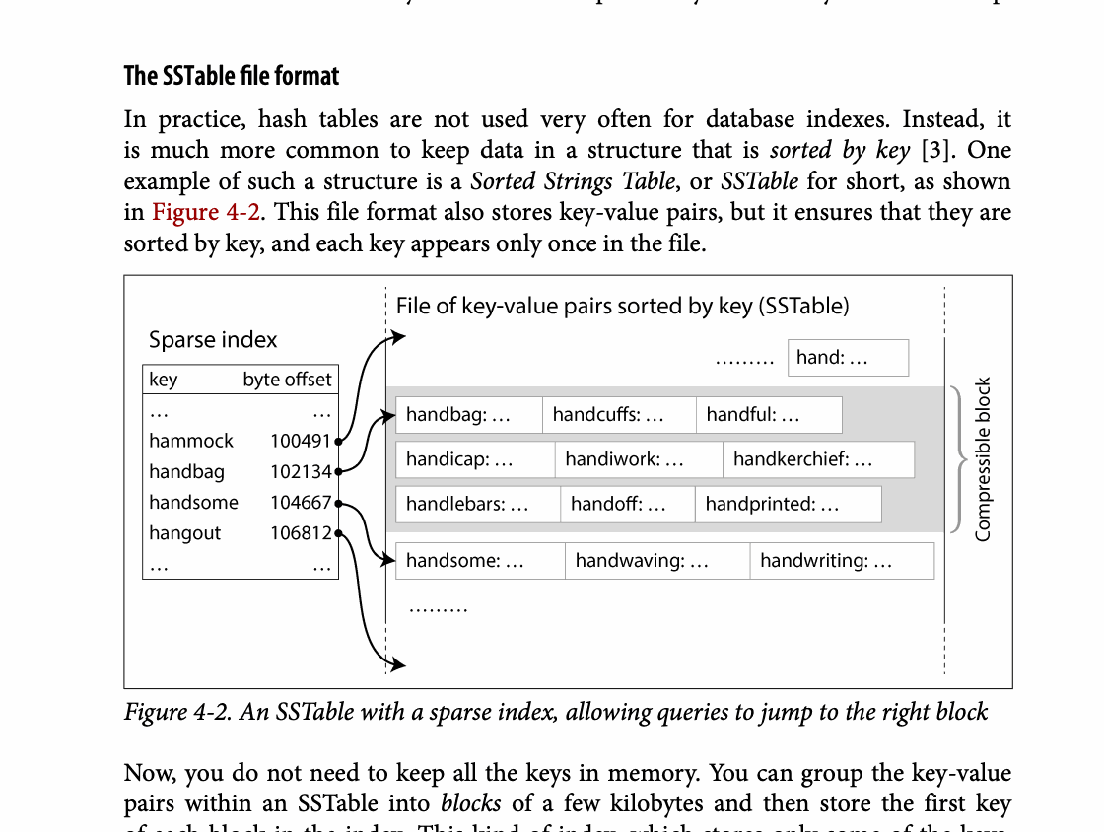
第 04 章
图 4-2：机制解释
图中展示
该图展示用于加速读写的底层数据结构。
为什么重要
性能来自数据布局或预计算，同时会增加写入、空间或维护成本。
阅读重点
沿箭头或时间轴逐步检查状态变化，并验证故障、重试和并发时结论是否仍成立。
08 / 24
Notes:
Source: Martin Kleppmann and Chris Riccomini, Designing Data-Intensive Applications, 2nd ed., Chapter 4, book pages 115-150. Figure 4-2, PDF page 143. Original caption: Figure 4-2. An SSTable with a sparse index, allowing queries to jump to the right block
Explanation: 该图展示用于加速读写的底层数据结构。 性能来自数据布局或预计算，同时会增加写入、空间或维护成本。 沿箭头或时间轴逐步检查状态变化，并验证故障、重试和并发时结论是否仍成立。
Source file: /Users/eve/projects/Designing-Data-Intensive-Applications/Designing Data Intensive Applications 2nd.pdf

Slide 9
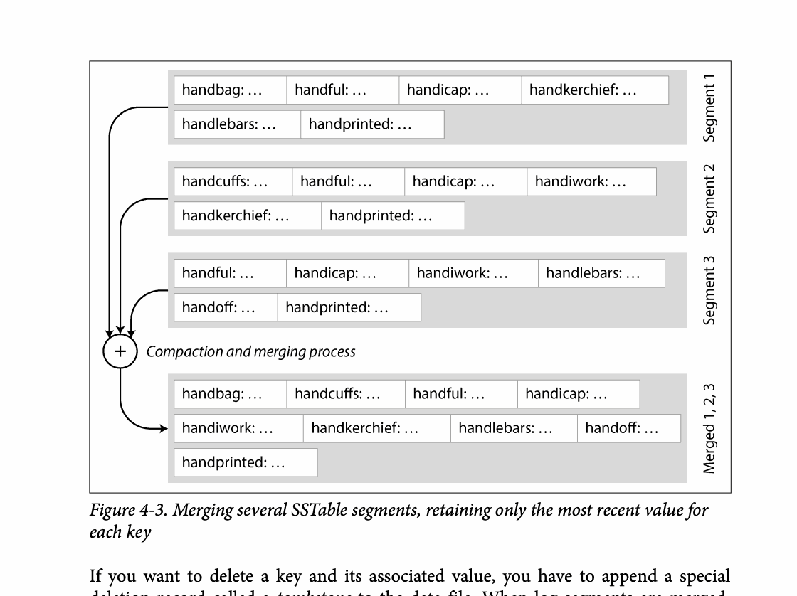
第 04 章
图 4-3：机制解释
图中展示
该图展示用于加速读写的底层数据结构。
为什么重要
性能来自数据布局或预计算，同时会增加写入、空间或维护成本。
阅读重点
沿箭头或时间轴逐步检查状态变化，并验证故障、重试和并发时结论是否仍成立。
09 / 24
Notes:
Source: Martin Kleppmann and Chris Riccomini, Designing Data-Intensive Applications, 2nd ed., Chapter 4, book pages 115-150. Figure 4-3, PDF page 145. Original caption: Figure 4-3. Merging several SSTable segments, retaining only the most recent value for
Explanation: 该图展示用于加速读写的底层数据结构。 性能来自数据布局或预计算，同时会增加写入、空间或维护成本。 沿箭头或时间轴逐步检查状态变化，并验证故障、重试和并发时结论是否仍成立。
Source file: /Users/eve/projects/Designing-Data-Intensive-Applications/Designing Data Intensive Applications 2nd.pdf

Slide 10
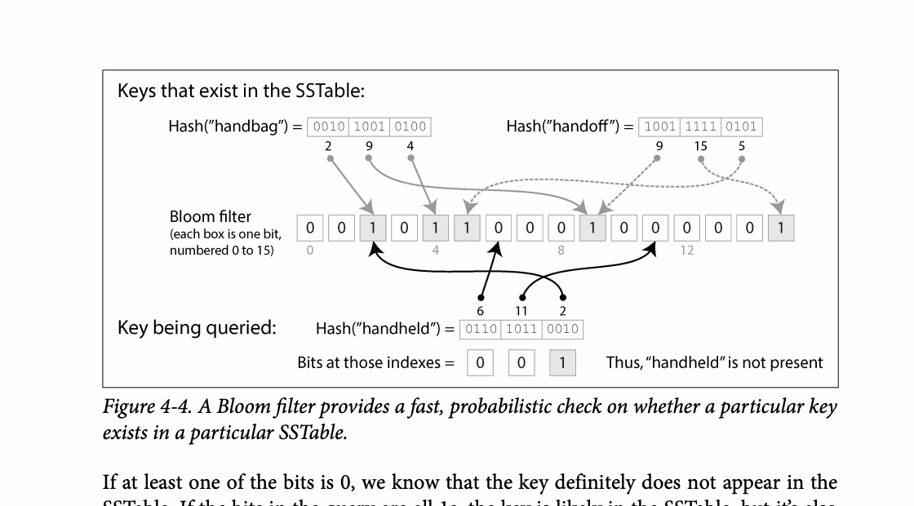
第 04 章
图 4-4：机制解释
图中展示
该图展示用于加速读写的底层数据结构。
为什么重要
性能来自数据布局或预计算，同时会增加写入、空间或维护成本。
阅读重点
沿箭头或时间轴逐步检查状态变化，并验证故障、重试和并发时结论是否仍成立。
10 / 24
Notes:
Source: Martin Kleppmann and Chris Riccomini, Designing Data-Intensive Applications, 2nd ed., Chapter 4, book pages 115-150. Figure 4-4, PDF page 147. Original caption: Figure 4-4. A Bloom filter provides a fast, probabilistic check on whether a particular key
Explanation: 该图展示用于加速读写的底层数据结构。 性能来自数据布局或预计算，同时会增加写入、空间或维护成本。 沿箭头或时间轴逐步检查状态变化，并验证故障、重试和并发时结论是否仍成立。
Source file: /Users/eve/projects/Designing-Data-Intensive-Applications/Designing Data Intensive Applications 2nd.pdf

Slide 11
第 04 章
B 树与索引
03
页分裂和预写日志保证更新可恢复
复合索引的列顺序决定可支持的查询
覆盖索引可减少回表，但会增加写入与存储成本
核心问题
它解决了什么问题？在故障、扩容和演化时会付出什么代价？
11 / 24
Notes:
Source: Martin Kleppmann and Chris Riccomini, Designing Data-Intensive Applications, 2nd ed., Chapter 4, book pages 115-150.
Source file: /Users/eve/projects/Designing-Data-Intensive-Applications/Designing Data Intensive Applications 2nd.pdf

Slide 12
第 04 章
B 树与索引：设计权衡
03
适用条件：页分裂和预写日志保证更新可恢复
主要代价：围绕延迟、吞吐、一致性和运维复杂度评估
故障检查：节点、网络或依赖失效后，系统会暴露什么状态？
演化检查：数据格式、接口或拓扑变化时，能否滚动升级和回滚？
12 / 24
Notes:
Source: Martin Kleppmann and Chris Riccomini, Designing Data-Intensive Applications, 2nd ed., Chapter 4, book pages 115-150.
Source file: /Users/eve/projects/Designing-Data-Intensive-Applications/Designing Data Intensive Applications 2nd.pdf

Slide 13
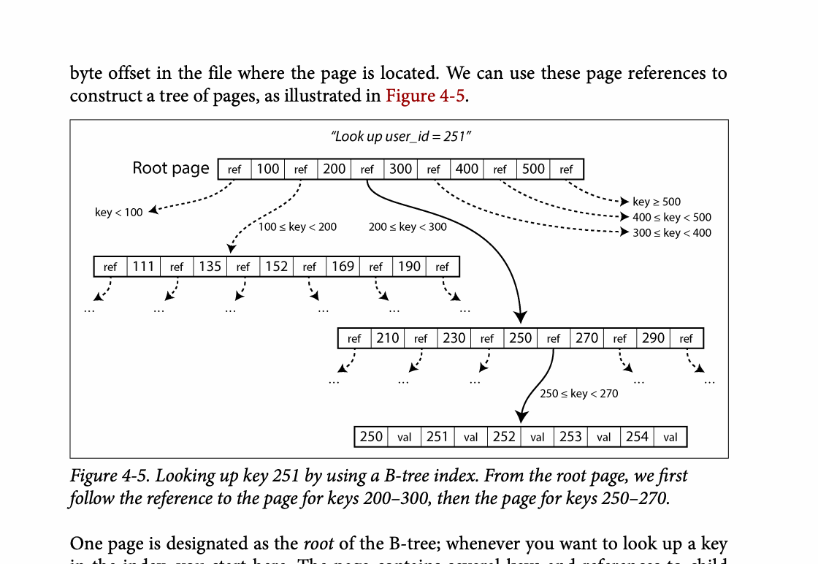
第 04 章
图 4-5：机制解释
图中展示
该图展示用于加速读写的底层数据结构。
为什么重要
性能来自数据布局或预计算，同时会增加写入、空间或维护成本。
阅读重点
沿箭头或时间轴逐步检查状态变化，并验证故障、重试和并发时结论是否仍成立。
13 / 24
Notes:
Source: Martin Kleppmann and Chris Riccomini, Designing Data-Intensive Applications, 2nd ed., Chapter 4, book pages 115-150. Figure 4-5, PDF page 150. Original caption: Figure 4-5. Looking up key 251 by using a B-tree index. From the root page, we first
Explanation: 该图展示用于加速读写的底层数据结构。 性能来自数据布局或预计算，同时会增加写入、空间或维护成本。 沿箭头或时间轴逐步检查状态变化，并验证故障、重试和并发时结论是否仍成立。
Source file: /Users/eve/projects/Designing-Data-Intensive-Applications/Designing Data Intensive Applications 2nd.pdf

Slide 14
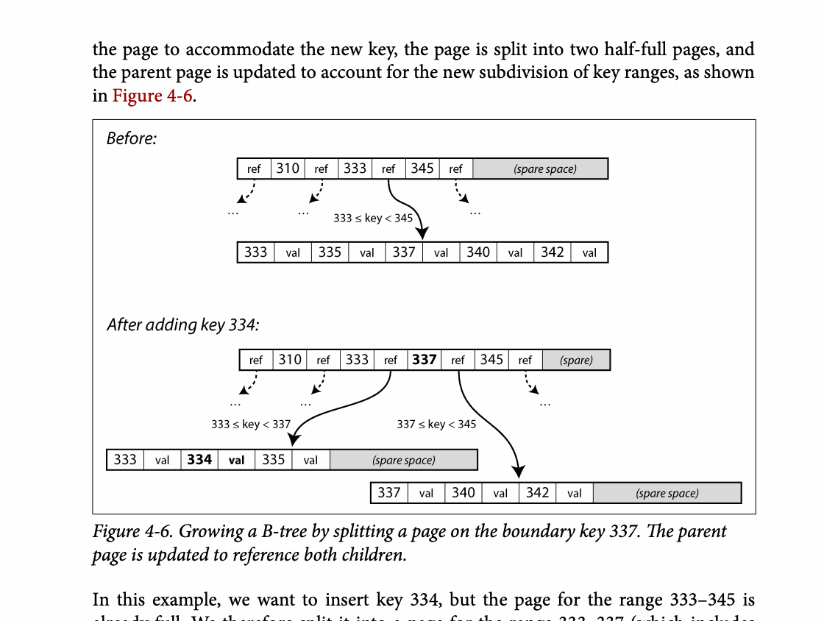
第 04 章
图 4-6：机制解释
图中展示
该图展示用于加速读写的底层数据结构。
为什么重要
性能来自数据布局或预计算，同时会增加写入、空间或维护成本。
阅读重点
沿箭头或时间轴逐步检查状态变化，并验证故障、重试和并发时结论是否仍成立。
14 / 24
Notes:
Source: Martin Kleppmann and Chris Riccomini, Designing Data-Intensive Applications, 2nd ed., Chapter 4, book pages 115-150. Figure 4-6, PDF page 151. Original caption: Figure 4-6. Growing a B-tree by splitting a page on the boundary key 337. The parent
Explanation: 该图展示用于加速读写的底层数据结构。 性能来自数据布局或预计算，同时会增加写入、空间或维护成本。 沿箭头或时间轴逐步检查状态变化，并验证故障、重试和并发时结论是否仍成立。
Source file: /Users/eve/projects/Designing-Data-Intensive-Applications/Designing Data Intensive Applications 2nd.pdf

Slide 15
第 04 章
分析型存储
04
列式存储只读取查询需要的列，并获得更好压缩
向量化执行让 CPU 对批量数据高效运算
物化视图和数据立方体用预计算换取查询速度
核心问题
它解决了什么问题？在故障、扩容和演化时会付出什么代价？
15 / 24
Notes:
Source: Martin Kleppmann and Chris Riccomini, Designing Data-Intensive Applications, 2nd ed., Chapter 4, book pages 115-150.
Source file: /Users/eve/projects/Designing-Data-Intensive-Applications/Designing Data Intensive Applications 2nd.pdf

Slide 16
第 04 章
分析型存储：设计权衡
04
适用条件：列式存储只读取查询需要的列，并获得更好压缩
主要代价：围绕延迟、吞吐、一致性和运维复杂度评估
故障检查：节点、网络或依赖失效后，系统会暴露什么状态？
演化检查：数据格式、接口或拓扑变化时，能否滚动升级和回滚？
16 / 24
Notes:
Source: Martin Kleppmann and Chris Riccomini, Designing Data-Intensive Applications, 2nd ed., Chapter 4, book pages 115-150.
Source file: /Users/eve/projects/Designing-Data-Intensive-Applications/Designing Data Intensive Applications 2nd.pdf

Slide 17
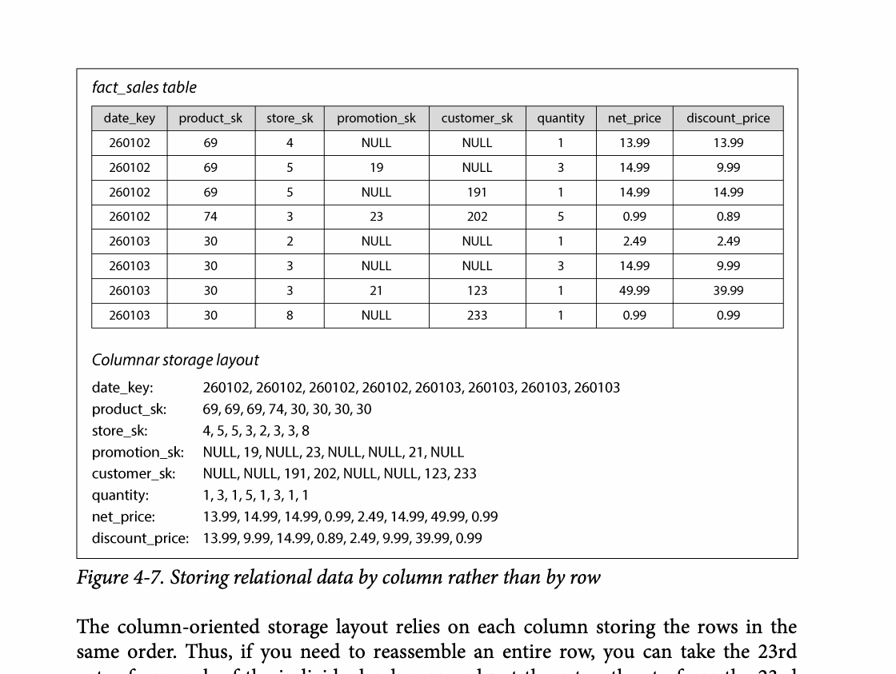
第 04 章
图 4-7：机制解释
图中展示
该图展示实体和关系如何通过键、嵌套或连接来表达。
为什么重要
模型选择会改变读取局部性、数据重复和更新复杂度。
阅读重点
沿箭头或时间轴逐步检查状态变化，并验证故障、重试和并发时结论是否仍成立。
17 / 24
Notes:
Source: Martin Kleppmann and Chris Riccomini, Designing Data-Intensive Applications, 2nd ed., Chapter 4, book pages 115-150. Figure 4-7, PDF page 162. Original caption: Figure 4-7. Storing relational data by column rather than by row
Explanation: 该图展示实体和关系如何通过键、嵌套或连接来表达。 模型选择会改变读取局部性、数据重复和更新复杂度。 沿箭头或时间轴逐步检查状态变化，并验证故障、重试和并发时结论是否仍成立。
Source file: /Users/eve/projects/Designing-Data-Intensive-Applications/Designing Data Intensive Applications 2nd.pdf

Slide 18
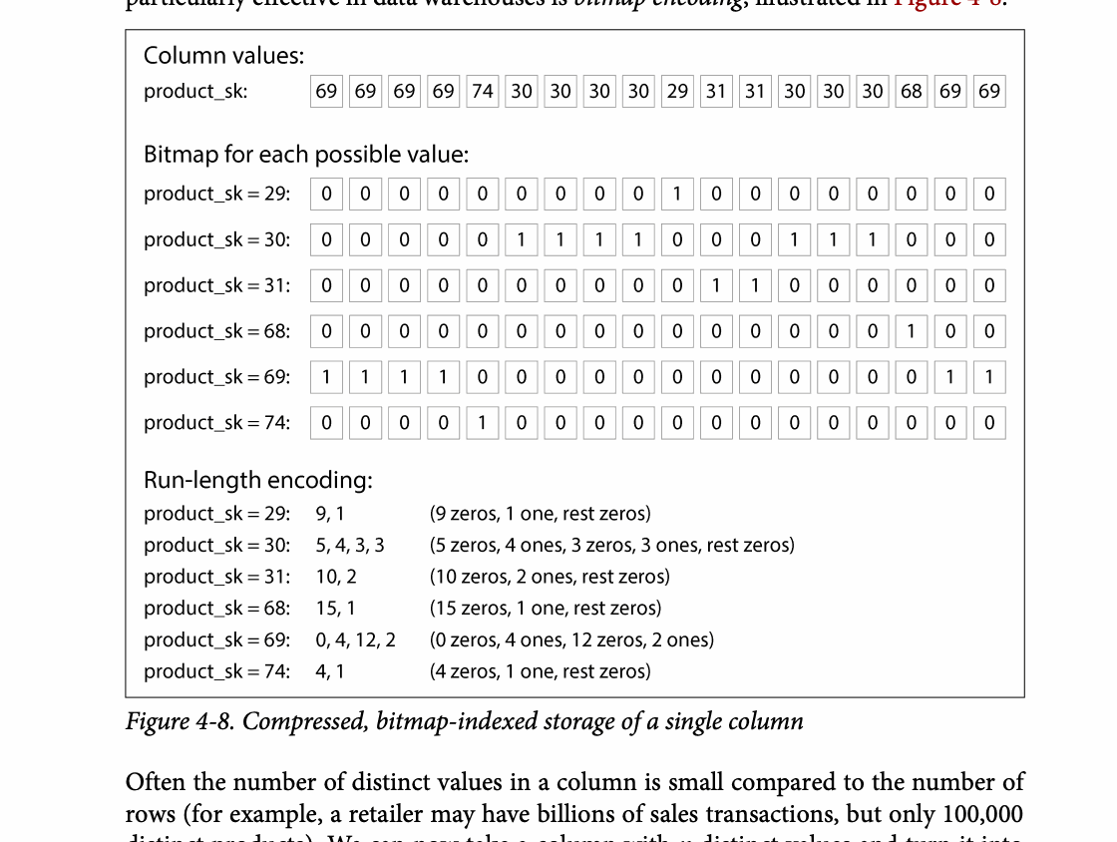
第 04 章
图 4-8：机制解释
图中展示
该图展示用于加速读写的底层数据结构。
为什么重要
性能来自数据布局或预计算，同时会增加写入、空间或维护成本。
阅读重点
沿箭头或时间轴逐步检查状态变化，并验证故障、重试和并发时结论是否仍成立。
18 / 24
Notes:
Source: Martin Kleppmann and Chris Riccomini, Designing Data-Intensive Applications, 2nd ed., Chapter 4, book pages 115-150. Figure 4-8, PDF page 163. Original caption: Figure 4-8. Compressed, bitmap-indexed storage of a single column
Explanation: 该图展示用于加速读写的底层数据结构。 性能来自数据布局或预计算，同时会增加写入、空间或维护成本。 沿箭头或时间轴逐步检查状态变化，并验证故障、重试和并发时结论是否仍成立。
Source file: /Users/eve/projects/Designing-Data-Intensive-Applications/Designing Data Intensive Applications 2nd.pdf

Slide 19
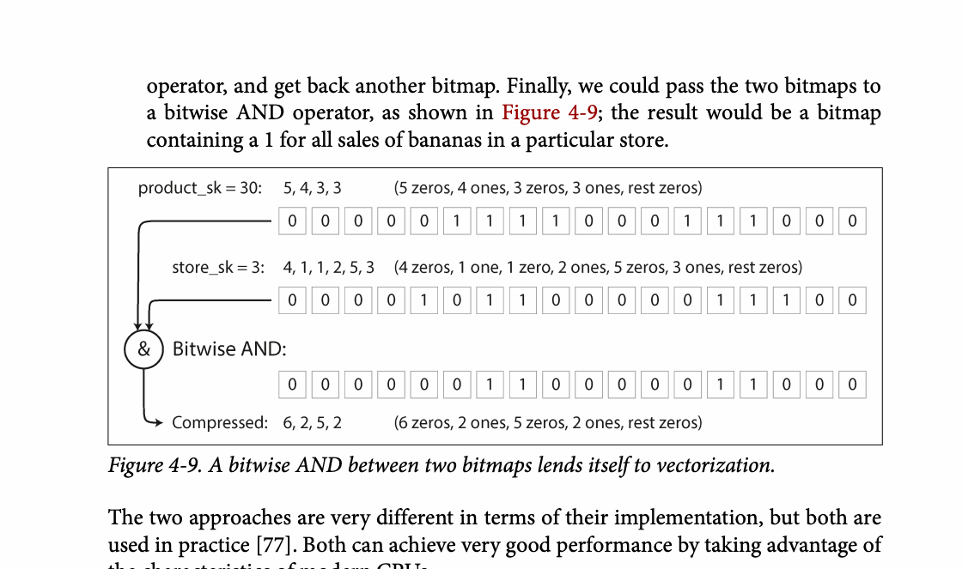
第 04 章
图 4-9：机制解释
图中展示
该图展示用于加速读写的底层数据结构。
为什么重要
性能来自数据布局或预计算，同时会增加写入、空间或维护成本。
阅读重点
沿箭头或时间轴逐步检查状态变化，并验证故障、重试和并发时结论是否仍成立。
19 / 24
Notes:
Source: Martin Kleppmann and Chris Riccomini, Designing Data-Intensive Applications, 2nd ed., Chapter 4, book pages 115-150. Figure 4-9, PDF page 167. Original caption: Figure 4-9. A bitwise AND between two bitmaps lends itself to vectorization.
Explanation: 该图展示用于加速读写的底层数据结构。 性能来自数据布局或预计算，同时会增加写入、空间或维护成本。 沿箭头或时间轴逐步检查状态变化，并验证故障、重试和并发时结论是否仍成立。
Source file: /Users/eve/projects/Designing-Data-Intensive-Applications/Designing Data Intensive Applications 2nd.pdf

Slide 20
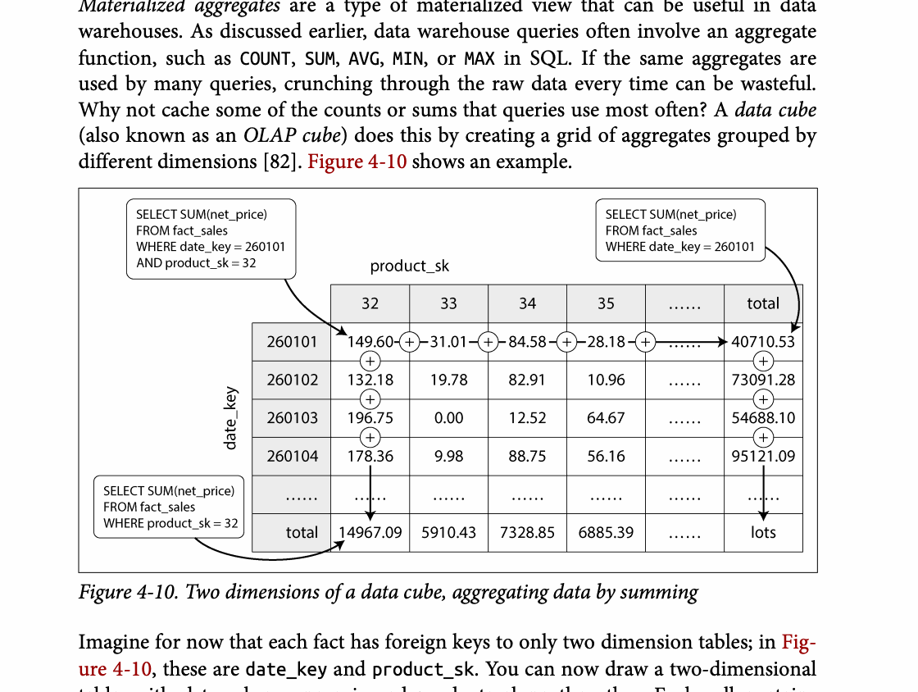
第 04 章
图 4-10：机制解释
图中展示
该图展示用于加速读写的底层数据结构。
为什么重要
性能来自数据布局或预计算，同时会增加写入、空间或维护成本。
阅读重点
沿箭头或时间轴逐步检查状态变化，并验证故障、重试和并发时结论是否仍成立。
20 / 24
Notes:
Source: Martin Kleppmann and Chris Riccomini, Designing Data-Intensive Applications, 2nd ed., Chapter 4, book pages 115-150. Figure 4-10, PDF page 168. Original caption: Figure 4-10. Two dimensions of a data cube, aggregating data by summing
Explanation: 该图展示用于加速读写的底层数据结构。 性能来自数据布局或预计算，同时会增加写入、空间或维护成本。 沿箭头或时间轴逐步检查状态变化，并验证故障、重试和并发时结论是否仍成立。
Source file: /Users/eve/projects/Designing-Data-Intensive-Applications/Designing Data Intensive Applications 2nd.pdf

Slide 21
第 04 章
新型索引
05
全文索引服务词项检索和相关性排序
多维索引支持地理、时间和组合条件
向量索引用近似最近邻加速语义相似搜索
核心问题
它解决了什么问题？在故障、扩容和演化时会付出什么代价？
21 / 24
Notes:
Source: Martin Kleppmann and Chris Riccomini, Designing Data-Intensive Applications, 2nd ed., Chapter 4, book pages 115-150.
Source file: /Users/eve/projects/Designing-Data-Intensive-Applications/Designing Data Intensive Applications 2nd.pdf

Slide 22
第 04 章
新型索引：设计权衡
05
适用条件：全文索引服务词项检索和相关性排序
主要代价：围绕延迟、吞吐、一致性和运维复杂度评估
故障检查：节点、网络或依赖失效后，系统会暴露什么状态？
演化检查：数据格式、接口或拓扑变化时，能否滚动升级和回滚？
22 / 24
Notes:
Source: Martin Kleppmann and Chris Riccomini, Designing Data-Intensive Applications, 2nd ed., Chapter 4, book pages 115-150.
Source file: /Users/eve/projects/Designing-Data-Intensive-Applications/Designing Data Intensive Applications 2nd.pdf

Slide 23
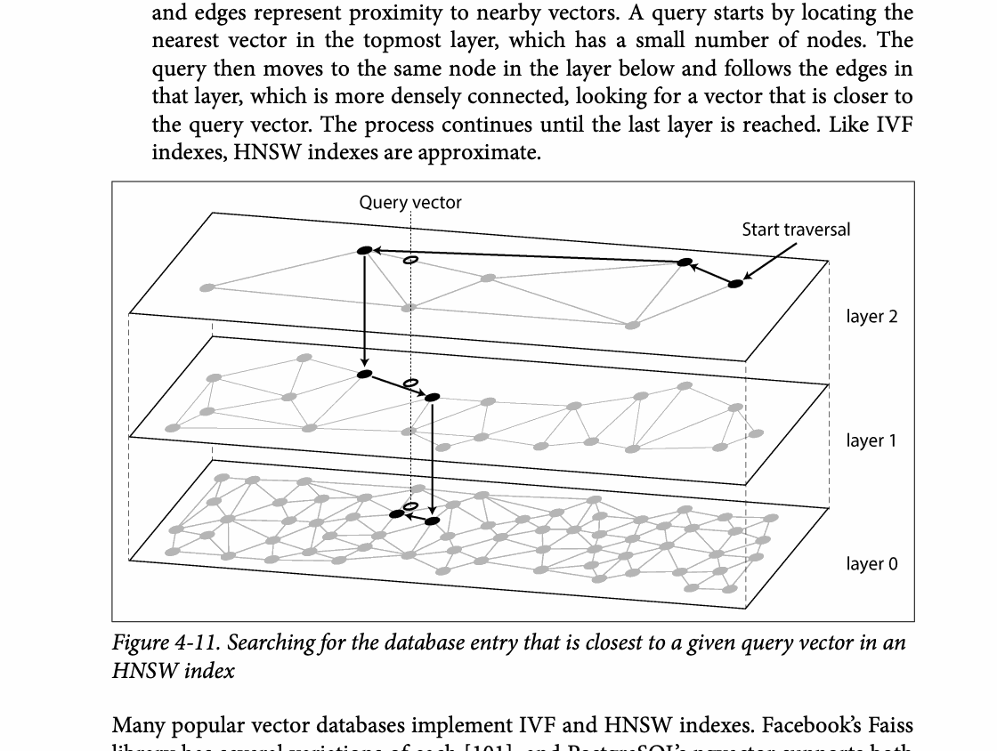
第 04 章
图 4-11：机制解释
图中展示
该图展示用于加速读写的底层数据结构。
为什么重要
性能来自数据布局或预计算，同时会增加写入、空间或维护成本。
阅读重点
沿箭头或时间轴逐步检查状态变化，并验证故障、重试和并发时结论是否仍成立。
23 / 24
Notes:
Source: Martin Kleppmann and Chris Riccomini, Designing Data-Intensive Applications, 2nd ed., Chapter 4, book pages 115-150. Figure 4-11, PDF page 173. Original caption: Figure 4-11. Searching for the database entry that is closest to a given query vector in an
Explanation: 该图展示用于加速读写的底层数据结构。 性能来自数据布局或预计算，同时会增加写入、空间或维护成本。 沿箭头或时间轴逐步检查状态变化，并验证故障、重试和并发时结论是否仍成立。
Source file: /Users/eve/projects/Designing-Data-Intensive-Applications/Designing Data Intensive Applications 2nd.pdf

Slide 24
第 04 章
复习与应用
用一句话说明本章解决的核心问题。
选择一个机制，列出它成立所依赖的假设。
描述一个故障场景，并解释系统如何恢复。
把本章权衡应用到你正在设计的一个系统。
24 / 24
Notes:
Source: Martin Kleppmann and Chris Riccomini, Designing Data-Intensive Applications, 2nd ed., Chapter 4, book pages 115-150.
Source file: /Users/eve/projects/Designing-Data-Intensive-Applications/Designing Data Intensive Applications 2nd.pdf

